Slide 1

문화재 체험게임
4조 중간발표
발표자 20144824 홍 대 화
20144720 최 주 호
조선대학교
Notes:
…

Slide 2
CONTENTS
01 02 03 04 05
게임 소개
진행현황
추가 기능
역할 및 일정
Q&A
게임 소개
진행 현황
- 추가 기능
역할 및 일정
조선대학교
Notes:
http://minheeblog.tistory.com/category/PPT

Slide 3
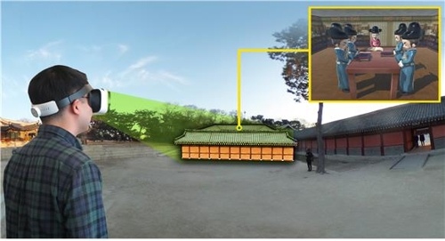
게임 소개
문화재 체험게임
01
문화재 체험 게임
VR게임을 통해 문화재를 소개하고 역사에 대한 퀴즈와 문화체험을 하면서
평소 우리가 잘 알지 못했던 문화재를 소개하고 게임이라는 특성을 이용해
좀 더 쉽게 문화재를 접하고 알리기 위한 게임
MINHEEBLOG
Notes:
http://minheeblog.tistory.com/category/PPT

Slide 4
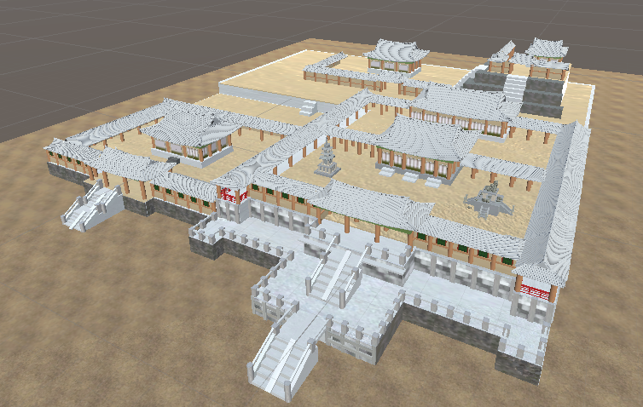
진행 현황
문화재 체험게임
02
스테이지 1 _불국사
신라 연간을 기원으로 하는 사찰이며, 1995년 토함산 중턱의 암자 석굴암과 공동으로 유네스코 세계문화유산으로 지정되었습니다.
- 주요 문화재
다보탑(국보 제20호), 석가탑(국보 제21호), 연화교,칠보교(국보 제22호) 청운교,백운교(국보 제23호) 등
MINHEEBLOG
Notes:
http://minheeblog.tistory.com/category/PPT

Slide 5
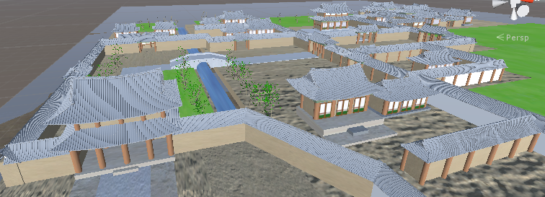
진행 현황
문화재 체험게임
02
스테이지 2_창덕궁
1404년 조선의 3대 임금인 태종이 한양 제천도를 위해 건립한 궁궐이며, 이 시대의 왕들은 궁궐을 이동하는 일이 많았는데 그 중 창덕궁이 가장 많이 이용되었으며, 조선 건국 초부터 멸망까지 조선시대 내내 존재했던 유일한 궁궐이다. 또한 1997년 조선 5대 궁궐 중 유일하게 유네스코 세계유산으로 등재되었다.
주요 문화재
인정전(국보 제225호), 돈화문(보물 제383호), 인정문(보물 제 813호), 선정전(보물 제814호), 희정당(보물 제815호), 대조전(보물 제816호), 구선원전(보물 제817호)
MINHEEBLOG
Notes:
http://minheeblog.tistory.com/category/PPT

Slide 6
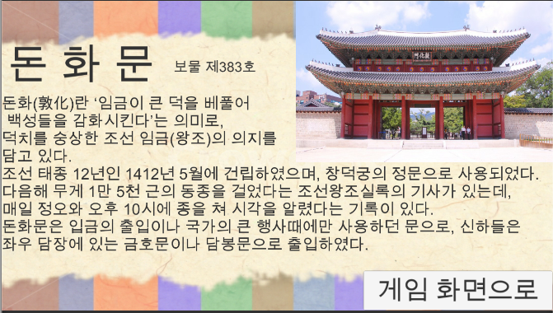
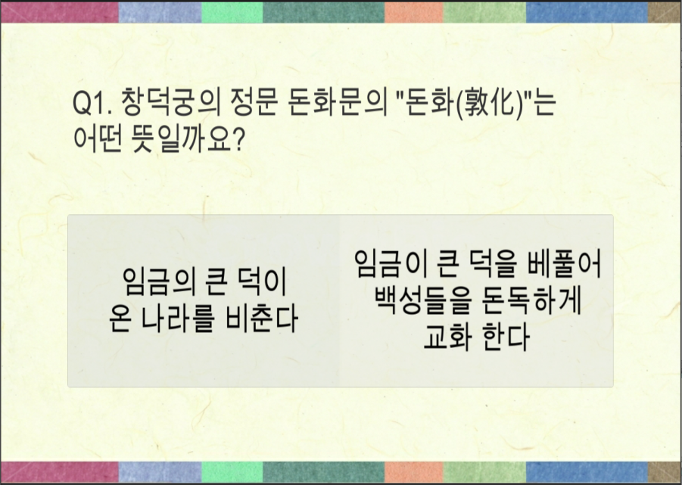
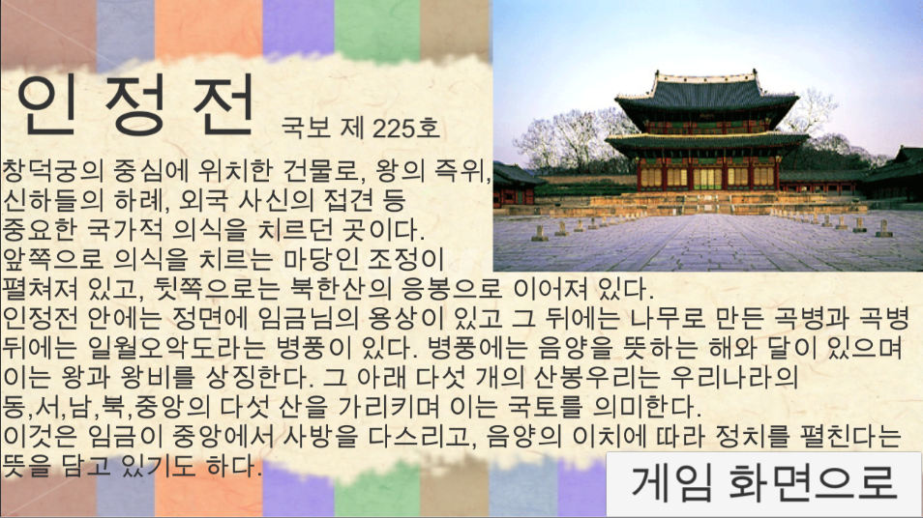
진행 현황
문화재 체험게임
02
문화재 소개와 퀴즈
문화재 소개
각 스테이지의 주요 문화재에 대한 소개
퀴즈
문화재와 관련 퀴즈 및 역사 퀴즈
MINHEEBLOG
Notes:
http://minheeblog.tistory.com/category/PPT

Slide 7
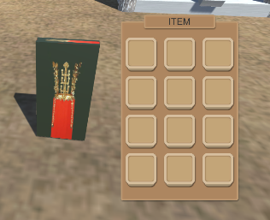
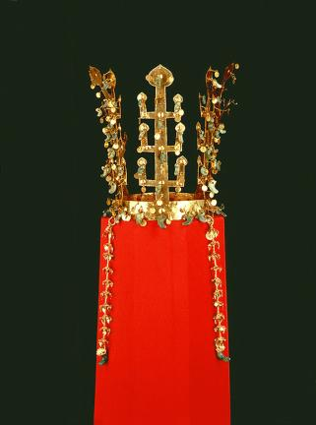
진행 현황
문화재 체험게임
02
아이템
스테이지 곳곳에 아이템인 유물들을 모으고 유물들 소개
아이템을 다 모으면 스테이지 종료
MINHEEBLOG
Notes:
http://minheeblog.tistory.com/category/PPT

Slide 8
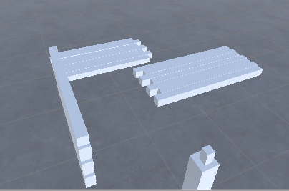
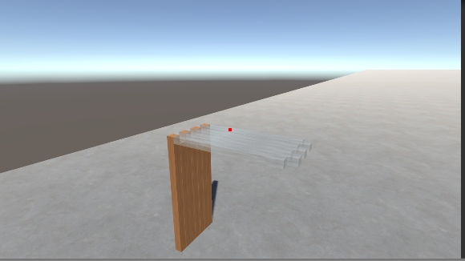
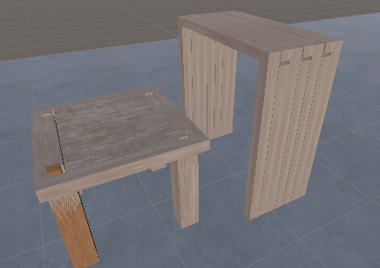
진행 현황
문화재 복원게임
02
문화재 체험
소목장
소목장은 우리 나라 전통의 목조각기술인데 이것은 쇠 못을 사용하지 않고
나무에 홈을 만들어 그 홈을 맞추어 가구를 제작하는 방식이다.
MINHEEBLOG
Notes:
http://minheeblog.tistory.com/category/PPT

Slide 9
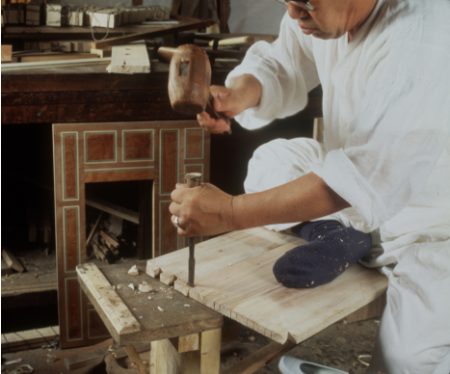
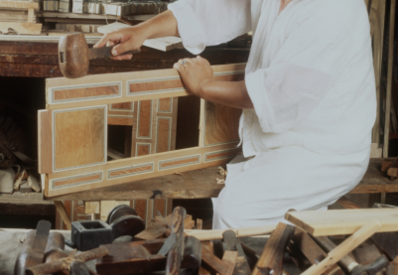
추가할 것
문화재 복원게임
03
애니메이션 삽입
홈 파는 애니메이션 삽입 홈에 끼우는 망치질 삽입
VR 연동
MINHEEBLOG
Notes:
http://minheeblog.tistory.com/category/PPT

Slide 10
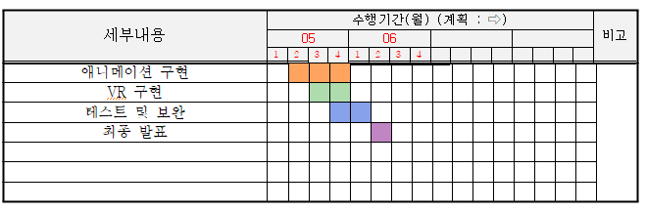
역할 및 일정
문화재 체험게임
04
역할 및 일정
최주호 : 프로그래밍
홍대화 : 스테이지 제작 및 자료조사
MINHEEBLOG
Notes:
http://minheeblog.tistory.com/category/PPT

Slide 11
문화재 복원게임
Q & A
Notes:
http://minheeblog.tistory.com/category/PPT

Slide 12
문화재 복원게임
THANK
YOU
Notes:
http://minheeblog.tistory.com/category/PPT

